Slide 1
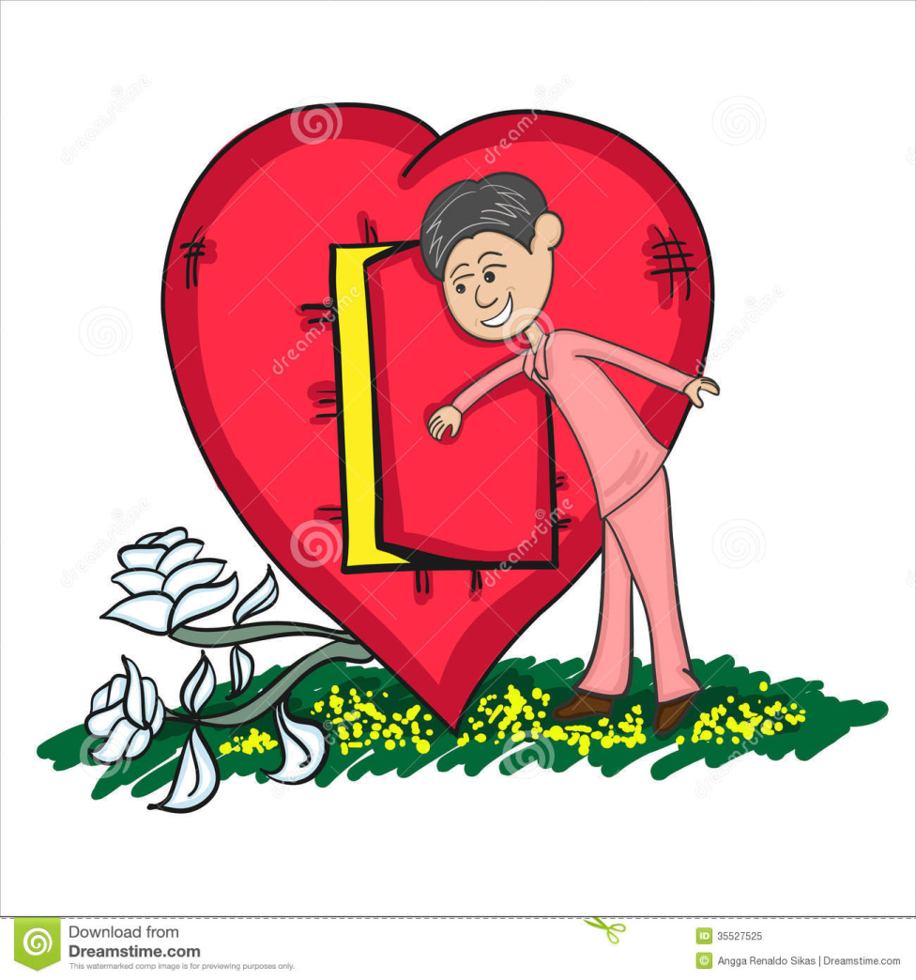
Papa Francesco: oltre l’uso esclusivo della ragione e della volontà
Scuola Diocesana di Formazione Teologico-Pastorale
Museo Diocesano di Terni
3 dicembre 2018

Slide 2

19 marzo 2018: la santità
Santità è CHIAMATA
Santo = SMS dello Spirito Santo al suo Popolo (GE 21)
Invito ad intraprendere un CAMMINO di umanizzazione (beatitudini)
Cammino controcorrente di SCOPERTA e RICERCA di ciò che l’essere umano sia

Slide 3
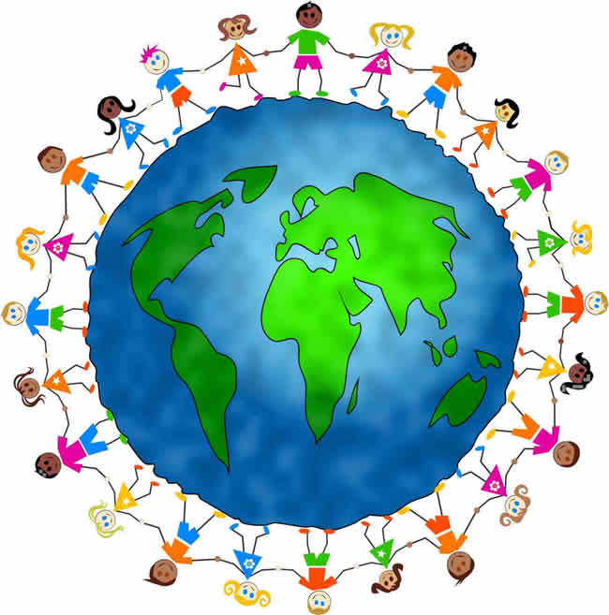
…nel mondo contemporaneo
In sintonia con il Concilio Vaticano II (GS)
Rischi, sfide, opportunità
Cifre:
  Cambiamento
  Precarietà
  Mancanza di futuro e certezze
  Emotività
  Velocità
  Post-verità
  Transumanesimo
  Vicinanza ed indifferenza

Slide 4
La risposta
Superare la concezione di santo come «separato», ovvero «riservato al culto»: qados, aghios
La risposta avviene in mezzo al popolo, da «colui che abita la porta accanto» alla nostra (GE 7)
Non proviene da un cammino esclusivamente individuale (GE 141)
Ha come meta il cambiamento sociale (GE 99 e 101)
È lotta costante al male (GE 162) e all’ingiustizia presente nel mondo (GE 101)
È testimone della sacralità di ogni vita umana (GE 102)
È ben altra cosa dall’essere «un’ONG senza spiritualità» (GE 100)

Slide 5

Il «santo della porta accanto»
Sopportazione, pazienza e mitezza
Gioia e senso dell’umorismo
Audacia e fervore
Preghiera costante: ascolto e dialogo

Slide 6
In sintesi
La santità tiene conto di una GERARCHIA delle virtù…
…del PRIMATO della carità tra di esse
La santità tiene conto di due volti
    PADRE
    FRATELLO
Non si fossilizza sulle formule e sui precetti

Slide 7
1° nemico: lo gnosticismo
Disprezza il corpo, scadendo nello spiritualismo
Preferisce seguire le idee, senza tener conto della realtà
Rimane in superficie, senza intus-legere in profondità, facendosi coinvolgere dal mistero
Mostra fatica nel riconoscere la presenza di Dio nella vita di ogni persona

Slide 8
2° nemico: il pelagianesimo
Da Pelagio, un monaco cristiano britannico del IV-V sec deceduto il Palestina
Girolamo lo descrive «uomo grande e corpulento, dall’andatura da tartaruga, di grande intelligenza, moralista severo ed intransigente»

Slide 9
Scrisse Pelagio alla nobildonna romana Demetriade:
«Diò creò l’uomo forte interiormente, facendogli dono della ragione e della saggezza, e non volle che fosse un cieco esecutore della sua volontà, ma che fosse libero nel compiere il bene o il male. Fa che nessuno ti superi nella vita buona e virtuosa: tutto questo è in tuo potere e spetta a te sola, poiché non ti può venire dal di fuori, ma germina e sorge dal tuo cuore».

Slide 10
Questo individualismo esasperato:
  Non tiene conto dell’essere umano come di un «animale ferito» (Lacan)
  Non tiene conto dell’essere umano come di un «essere fragile» (D’Avenia)
  Non tiene conto che veniamo giustificati «dalla grazia del Signore che prende l’iniziativa» (GE 52)

Slide 11
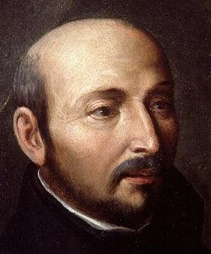
Il discernimento
Un dono da chiedere in una società dello zapping
Riconoscere le vie della libertà piena all’interno dei segni dei tempi
È lottare
È lasciar parlare il Signore nella propria vita

Slide 12
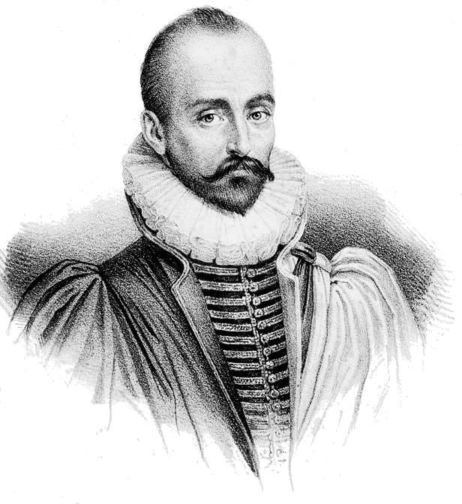
Una vita santa è una vita buona e riuscita
Michel de Montaigne:
Criterio è la gioia
discernere ciò che nella natura umana procura uno stato di gioia da ciò che genera tristezza (Saggi)

Slide 13
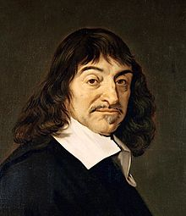
Baruch Spinoza (Etica)
La gioia il fondamento e lo scopo ultimo di ogni etica
È perfezionamento ed accrescimento della potenza di esistere

Slide 14
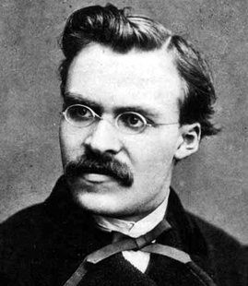
Friedrich Nietzsche
(Gaia scienza):
la gioia è un sì sacro alla vita che si manifesta nell’amor fati
è assunzione della totalità della esistenza
è frutto di un atto creativo che fa della vita umana un’opera d’arte, un «fenomeno estetico»

Slide 15
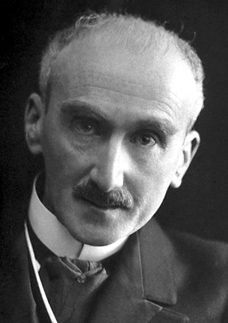
Henri Bergson:
la gioia è il «segno preciso» con cui la natura avverte l’essere umano di aver raggiunto la propria destinazione
la gioia è conquista della vita

Slide 16
La santità è apertura del cuore (GE 121)
accettando di vivere in una condizione di vulnerabilità, rischiando di poter essere feriti
senza blindare e chiudere a chiave le proprie emozioni
nella tentazione di cercare la sicurezza interiore nei successi, nei piaceri vuoti, nel possedere, nel dominio sugli altri o nell’immagine sociale

